Slide 1
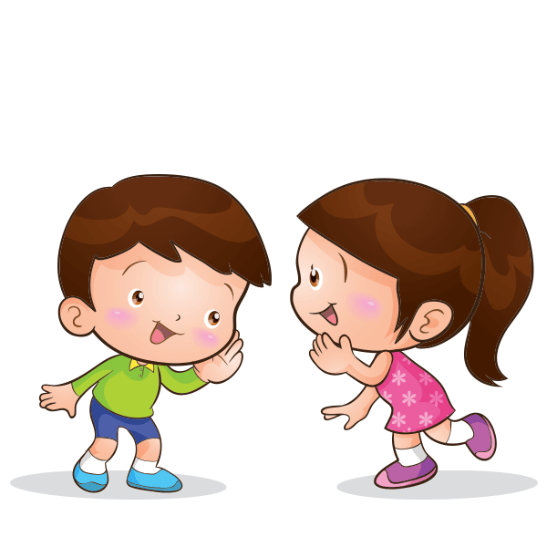
О развитии речи и фонематического слуха детей 1-2 лет
Государственное бюджетное дошкольное образовательное учреждение детский сад № 55
Колпинского района Санкт-Петербурга
Консультация
учителя-логопеда ГБДОУ №55
Ф.И.О.

Slide 2
На нашей встрече вы узнаете:
Чем характеризуется норма речевого развития ребенка к концу второго года жизни?
Что такое фонематический слух и в чем его важность
для речевого развития ребенка?
Какие игры и упражнения помогут развитию фонематического слуха ребенка второго года

Slide 3

Речевая норма

Slide 4
Два основных направления в развитии речи:
Формирование понимания речи (понимание значения слова, то есть пассивный словарь)
Формирование устной речи (говорение, активный словарь).

Slide 5
Понимание речи
Ребенок выполняет несложные поручения, инструкции, может принести, показать, найти определенную вещь, игрушку, понимает значение некоторых предметов (что расческой расчесываются, обувь надевают на ноги и пр.
Малыш может показать две - три части тела;
Ребенок должен обязательно знать свое имя и откликаться на него;
К двум годам дети должны понимать и выполнять поручения,
состоящие из двух этапов: «Возьми на столе ложку и отнеси её папе».

Slide 6
Устная речь
в 1.5 года жизни ребенок произносит 20-30 слов, к концу второго года запас слов увеличивает до 200-300
Простые слова произносятся правильно (Катя, папа, мама, пить, дай), для сложных слов характерно воспроизведение неполных слов (компот - пот) или возможна замена звуков (кубики - купити), но количество слогов и ударение будут верными.
Одно слово малыша часто означает целую фразу, например “на” - “возьми меня на руки”
Одно и то же слово может иметь разные значения
К полутора годам малыш может объединять в предложение два слова, а к двум годам строить предложение из 2-3-4 слов, предлогов в таких предложениях пока нет (фраза «У Севы машинка» будет произнесена ребенком, как «Сева би-би»).
Ребенок с удовольствием слушает потешки, сказки, стишки, пытается запоминать небольшие кусочки.

Slide 7
Фонематический слух -
это способность различать звуки родного языка в потоке речи.
Нужен для того, чтобы правильно понимать слова, произносить их и в школьном возрасте – писать.
Развитие происходит постепенно в процессе общения с окружающими.
Поэтому речь взрослого должна быть правильной, неспешной, интонированной – именно такой образец должен слышать
ребенок.

Slide 8
Существуют следующие этапы развития фонематического слуха:
Дифференциация неречевых звуков (шум воды, грома, шелест бумаги, звук колокольчика, других музыкальных инструментов и т.д.)).
Дифференциация речевых звуков, в том числе различение звукоподражательных комплексов (например, «мяу-мяу», гав-гав» и т.д.)).

Slide 9
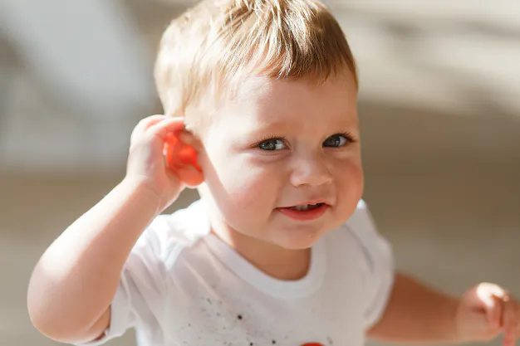
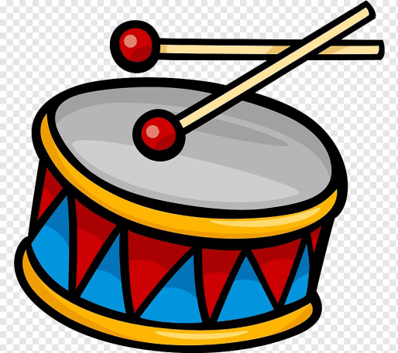
Игры – упражнения
на восприятие неречевых звуков.
на восприятие речевых звуков (вербальные игры).
на развитие звукоподражания

Slide 10
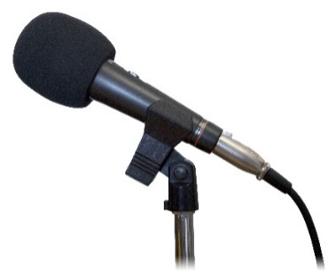
Вопросы для родителей:
Как Вы развиваете речь своего ребенка?
Что из своего опыта Вы можете посоветовать другим родителям? (ведь чем лучше говорят дети в группе, тем лучше речевая среда для каждого ребенка).
Была ли полезна для вас встреча и чем?

Slide 11
СПАСИБО ЗА ВНИМАНИЕ!

